Slide 1
Lezione 14:
La guerra dei Trent’Anni
147LE - Storia moderna
Docente: Cesare Santus

Slide 2
L’Impero dopo Carlo V
La Pace di Augusta ha assicurato pace al territorio tedesco al prezzo del riconoscimento della frattura religiosa e dell’indebolimento dell’autorità imperiale.
Molte questioni rimangono aperte: le uniche confessioni legalmente riconosciute sono quella cattolica e luterana, ma progressivamente il calvinismo si diffonde, conquistando ad esempio i principi elettori del Palatinato. E cosa fare nei casi in cui i principi vescovi cattolici si convertano al protestantesimo – a chi spettano i benefici ecclesiastici del loro territorio?
Tensioni crescenti e organizzazione di alleanze confessionali: “Unione evangelica” sotto la guida di Federico V del Palatinato (1608); “Lega Santa” guidata dal duca di Baviera Massimiliano I (1609)

Slide 3

Rodolfo II (1576-1612) e Mattia (1612-1619)
1583: trasferisce la corte imperiale da Vienna a Praga, circondandosi di astrologi, astronomi (Tycho Brahe), occultisti e opere d’arte
1593-1606: Lunga guerra con gli Ottomani
Sempre più isolato dal mondo e avversato per le conseguenze nefaste della guerra con i Turchi, Rodolfo è costretto a cedere al fratello Mattia il governo effettivo dell’Ungheria (1605)
Seppur forte sostenitore da sempre della Controriforma nei territori asburgici, soprattutto grazie all’operato dei gesuiti, di fronte alla minaccia del fratello, Rodolfo cerca di ingraziarsi i sudditi locali concedendo la tolleranza religiosa e il riconoscimento ufficiale della Confessione Boema, in cui si riconoscevano tutti i non cattolici (hussiti, luterani, fratelli boemi > “utraquisti”): Lettera di Maestà
1611: Mattia esautora Rodolfo e regna come imperatore alla sua morte (1612-19)

Slide 4
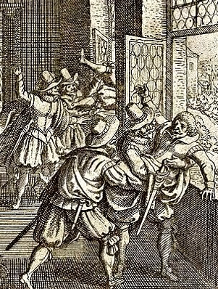
La defenestrazione di Praga (23 maggio 1618)
1617: il vecchio imperatore Mattia, senza eredi, designa il cugino Ferdinando come successore; Ferdinando, assume intanto la corona di Boemia e Ungheria.
Ferdinando non nasconde la volontà di ricattolicizzare il paese e comincia ad opporre difficoltà alla costruzione di cappelle protestanti su terreni appartenenti alla Corona
Nel castello di Praga, alcuni rappresentanti della nobiltà boema mettono le mani addosso ai rappresentanti imperiali (Martinic, Slavata e il loro segretario Fabricius) e li scaraventano fuori dalla finestra, secondo un costume tipico delle rivolte hussite. Sopravvivono e si parla di intervento miracoloso della Vergine
I Boemi insorgono e proclamano re il calvinista Federico del Palatinato: ci si prepara alla guerra

Slide 5
La guerra dei Trent’Anni (1618-1648)
I. La fase boemo-palatina (1618-1625)
II. La fase danese (1625-1629)
III. La fase svedese (1629-1635)
IV. La fase francese (1635-1648)

Slide 6
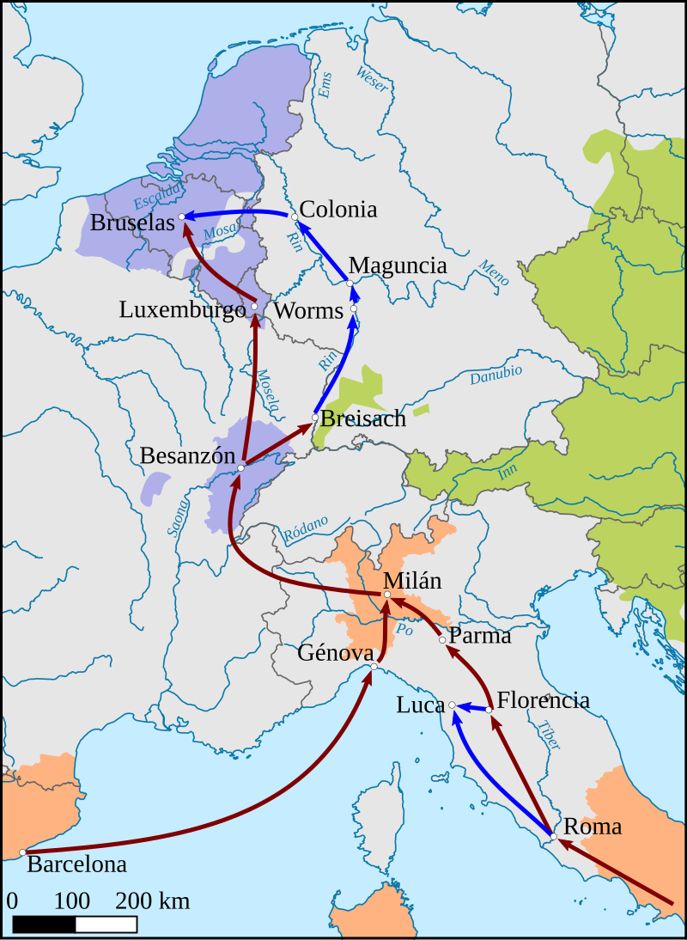
I. La fase boemo-palatina (1618-25)
Importanza del piccolo principato del Palatinato (Heidelberg), controllato dal principe calvinista Federico V: antica nobiltà, diritto elettorale nell’Impero, posizione strategica
Per il Palatinato passa il Cammino di Fiandra (o “Strada spagnola”), il percorso che permette alle truppe spagnole di raggiungere il teatro di guerra dei Paesi Bassi a causa dell’ostilità di Inghilterra e Francia al permettere spedizioni attraverso il loro territorio o le loro acque
Alleanze internazionali protestanti e ambizioni: Federico V sposa la figlia di Giacomo I d’Inghilterra (dalla figlia Sofia > dinastia Hannover)

Slide 7
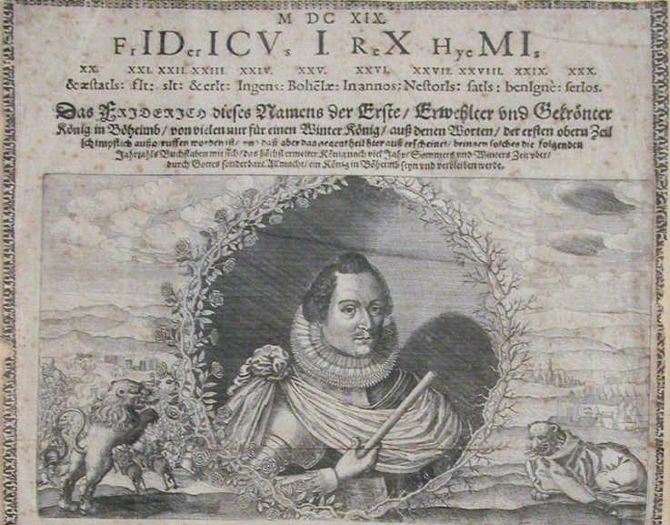
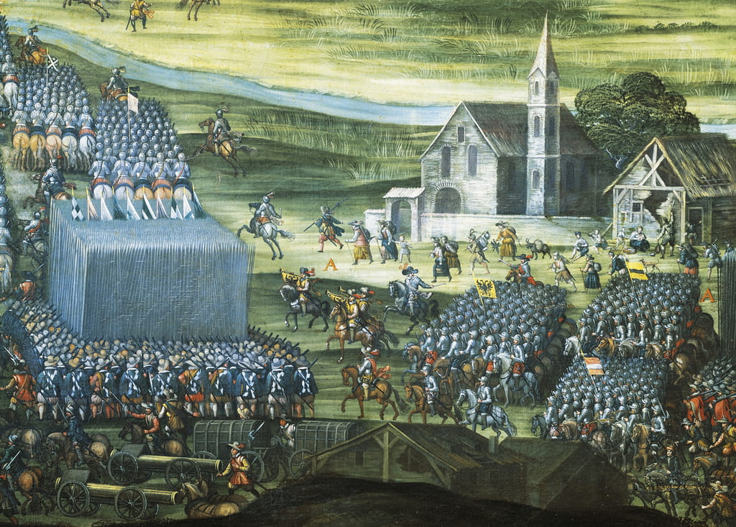
I. La fase boemo-palatina (1618-25)
1618: I ribelli boemi proclamano Federico V del Palatinato re di Boemia (incoronato novembre 1619, “re d’inverno”); ostilità dell’Unione evangelica
1619: Alla morte di Mattia, Ferdinando II d’Asburgo è eletto imperatore snche con il voto degli elettori luterani; il principe di Transilvania Bethlen Gábor attacca l’Ungheria asburgica
1620: Battaglia della Montagna Bianca: vittoria cattolica guidata dal generale conte di Tilly
1621: Invasione del Palatinato ed esilio di Federico (rimpiazzato dal duca di Baviera)
Annessione della Boemia ai domini diretti asburgici e ricattolicizzazione
> Chiesa di S. Maria della Vittoria a Roma (Estasi di S. Teresa, Bernini)
Scontri nei Paesi Bassi e presa di Breda da parte del generale Spinola (1625)

Slide 8
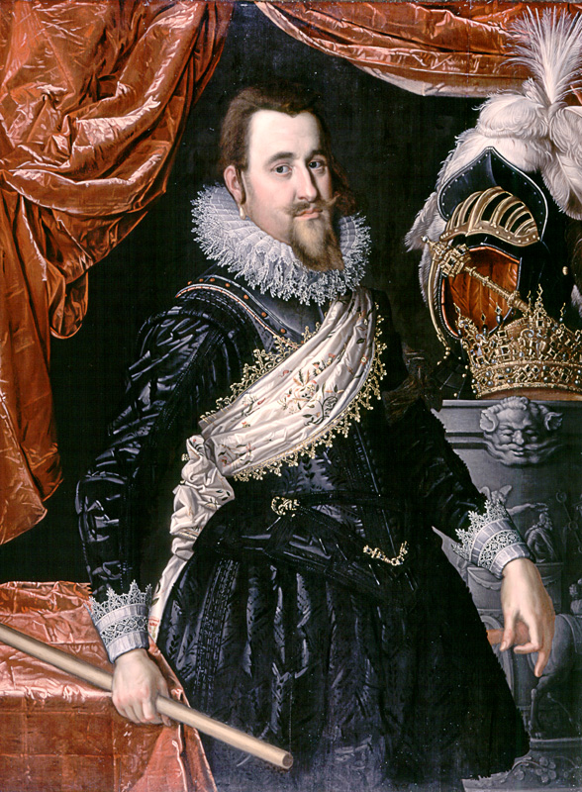
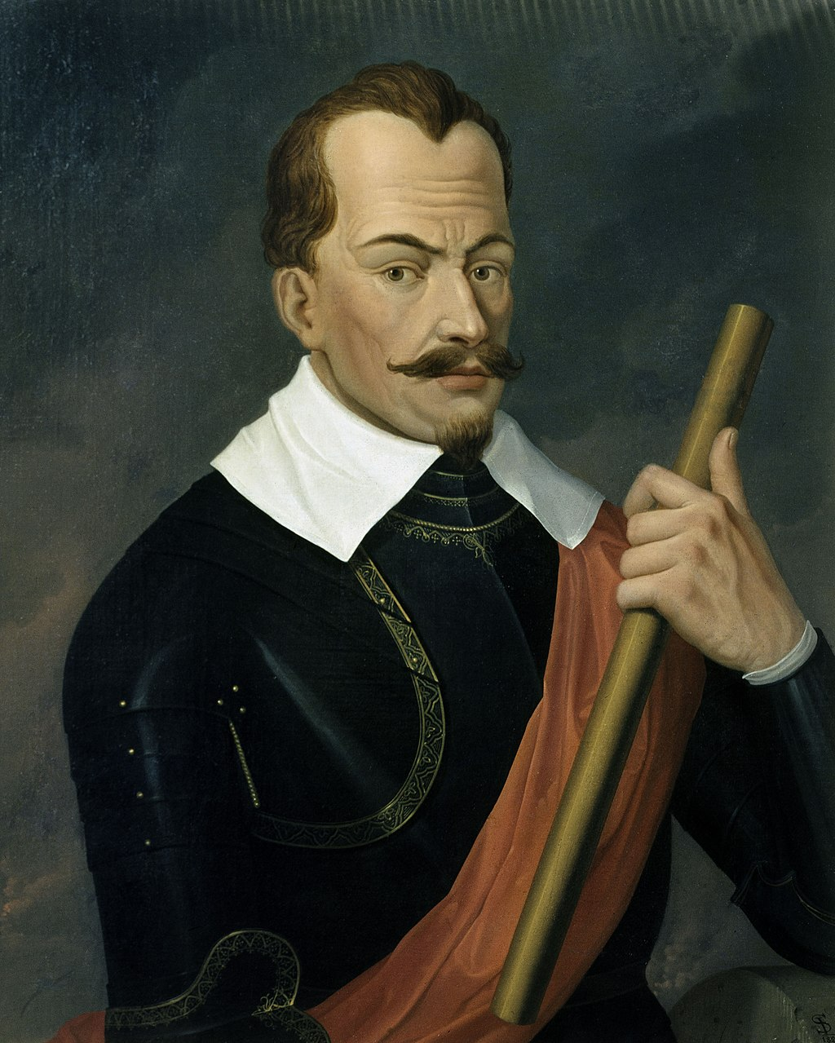
II. La fase danese (1625-1629)
Minaccia di un eccessivo rafforzamento cattolico nell’Impero (quattro elettori contro due dopo la sconfitta del Palatinato)
Cristiano IV, re luterano di Danimarca e feudatario tedesco (Holstein) punta ad espandere il suo potere sulla Germania settentrionale; invasione della Bassa Sassonia con l’appoggio inglese, olandese e francese
1626 – il generale vallone Tilly sconfigge le forze danesi presso Lütter; occupazione tedesca dello Jutland
Il generale boemo cattolico Albrecht von Wallenstein assedia il porto danese di Stralsunda (Pomerania)
1629 – Pace di Lubecca: Cristiano IV mantiene il controllo della Danimarca in cambio della rinuncia a sostenere la causa dei protestanti tedeschi

Slide 9
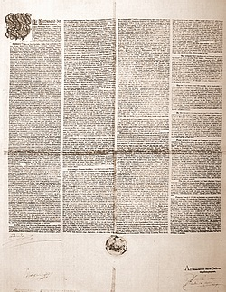
L’Editto di restituzione dei beni ecclesiastici secolarizzati dai protestanti (1629)
“Per attuare tanto la pace di religione quanto la pace civile siamo ora decisi a mandare i nostri commissari imperiali nell'impero, perché essi chiedano agli illegittimi detentori la restituzione degli arcivescovadi e vescovadi, prelature, monasteri e conventi, nonché dei beni ecclesiastici, degli ospedali e delle fondazioni che erano stati in possesso dei cattolici ancora prima o sin dai tempi del patto di Passau [1552] e che se li sono visti sottrarre contrariamente a quanto previsto dalle leggi […] Chiediamo allora ai presenti che ci ascoltano attentamente, di volere rispettare le leggi della pace di religione e della tranquillità pubblica, e di non violare questo nostro ordinamento, bensì fare in modo di attuarlo nelle rispettive terre, dove i nostri commissari saranno a loro disposizione. Coloro che attualmente posseggono i suddetti arcivescovadi, vescovadi, prelature, monasteri, ospedali, prebende, fondazioni e altri beni ecclesiastici, seguano lo spirito di questo nostro editto imperiale, preparandosi a rinunciare e restituire questi vescovadi, prelature e altri beni ecclesiastici, e mettendo il tutto senza riserva a disposizione dei nostri commissari imperiali senza opporre resistenze; altrimenti essi andranno anche soltanto per eventuali ritardi nella restituzione, incontro alle pene previste dalla pace di religione e dalle leggi di tranquillità pubblica”

Slide 10
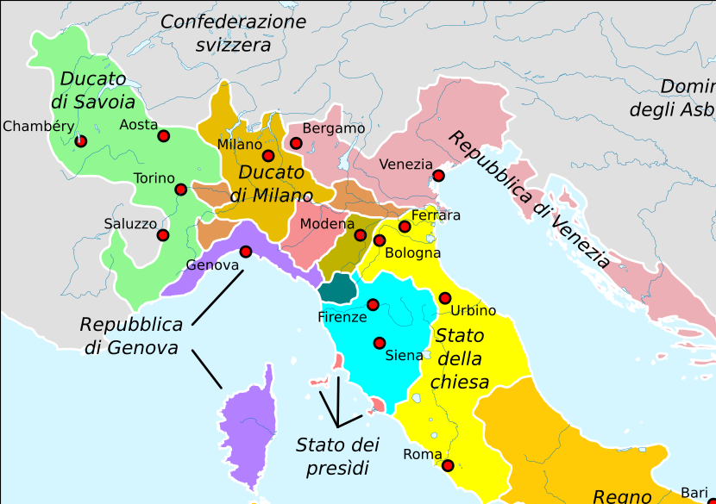
Intermezzo: la guerra di
Mantova e del Monferrato (1628-1631)
Monferrato
La dinastia dei Gonzaga governa Mantova e il Monferrato, feudi del Sacro Romano Impero. Il Monferrato è in una posizione strategica per la Spagna perché collega Milano e Genova, lungo il “Cammino di Fiandra”. Prima guerra del Monferrato (1613-1617), senza conseguenze.
1627: il duca Vincenzo II Gonzaga muore senza eredi diretti. Rivendicano il titolo due membri di rami collaterali della famiglia: Carlo I di Gonzaga-Nevers, sostenuto dalla Francia e successore designato, e Ferrante Gonzaga, duca di Guastalla, sostenuto dagli Asburgo e dal duca di Savoia
Dopo iniziali vittorie asburgiche, l’assedio della fortezza strategica di Casale Monferrato, difesa dai francesi, si risolve in uno scacco (1629)
1630: La guerra passa nel Mantovano, con la capitale che viene saccheggiata. Al seguito dei lanzichenecchi, in Lombardia si diffonde la peste (Promessi Sposi)
1631: Con la pace di Cherasco gli Asburgo riconoscono la legittimità del duca Carlo di Gonzaga-Nevers. La Francia ottiene dal ducato di Savoia la fortezza di Pinerolo e riacquisisce influenza nell’Italia nordoccidentale, da cui era stata espulsa alla fine delle guerre d’Italia

Slide 11
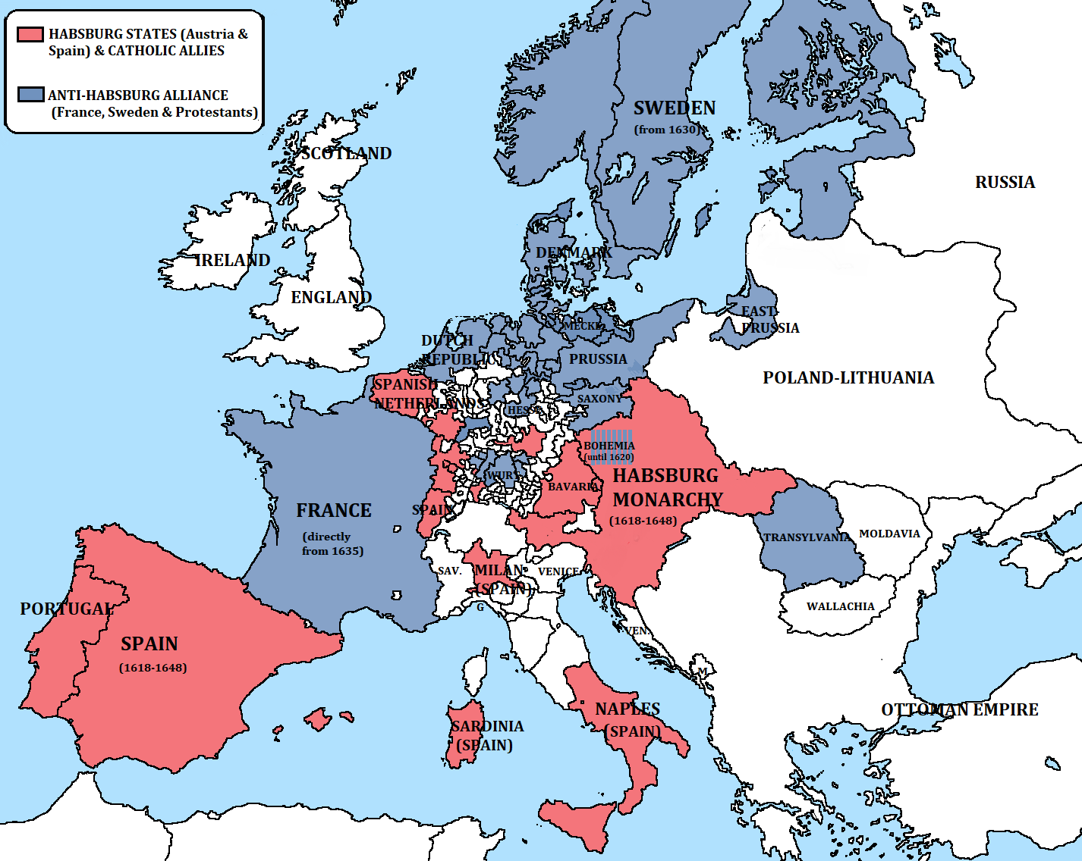

Slide 12
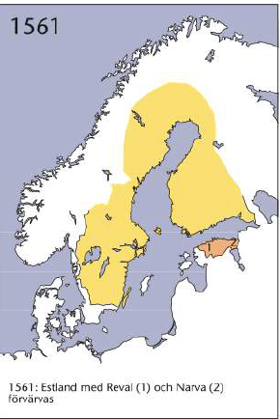
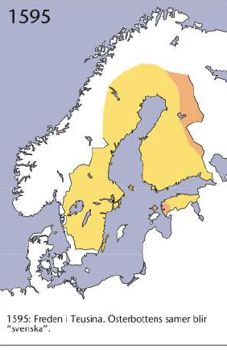
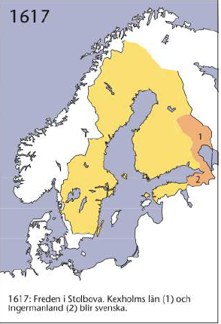
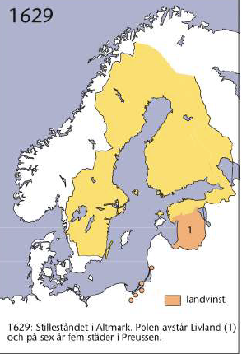
La Svezia di Gustavo II Adolfo (1611-1632)
Il re di Svezia Gustavo II Adolfo Vasa consolida e espande il proprio regno sconfiggendo danesi (1613) e russi (1617) e imponendo una tregua (1629) alla Polonia-Lituania, governata da Sigismondo III Vasa, ex re di Svezia che continuava a reclamare il trono.
Riforme militari importanti: codice di onore e disciplina rigida; professionalizzazione e meritocrazia; divieto di saccheggi e violenze sulla popolazione civile; miglioramento della logistica e del ruolo dei genieri; accresciuto ruolo dei moschettieri e del fuoco di fila
Il luterano Gustavo II Adolfo assume progressivamente la leadership del campo protestante dopo le successive sconfitte di Federico del Palatinato e Cristiano di Danimarca.

Slide 13
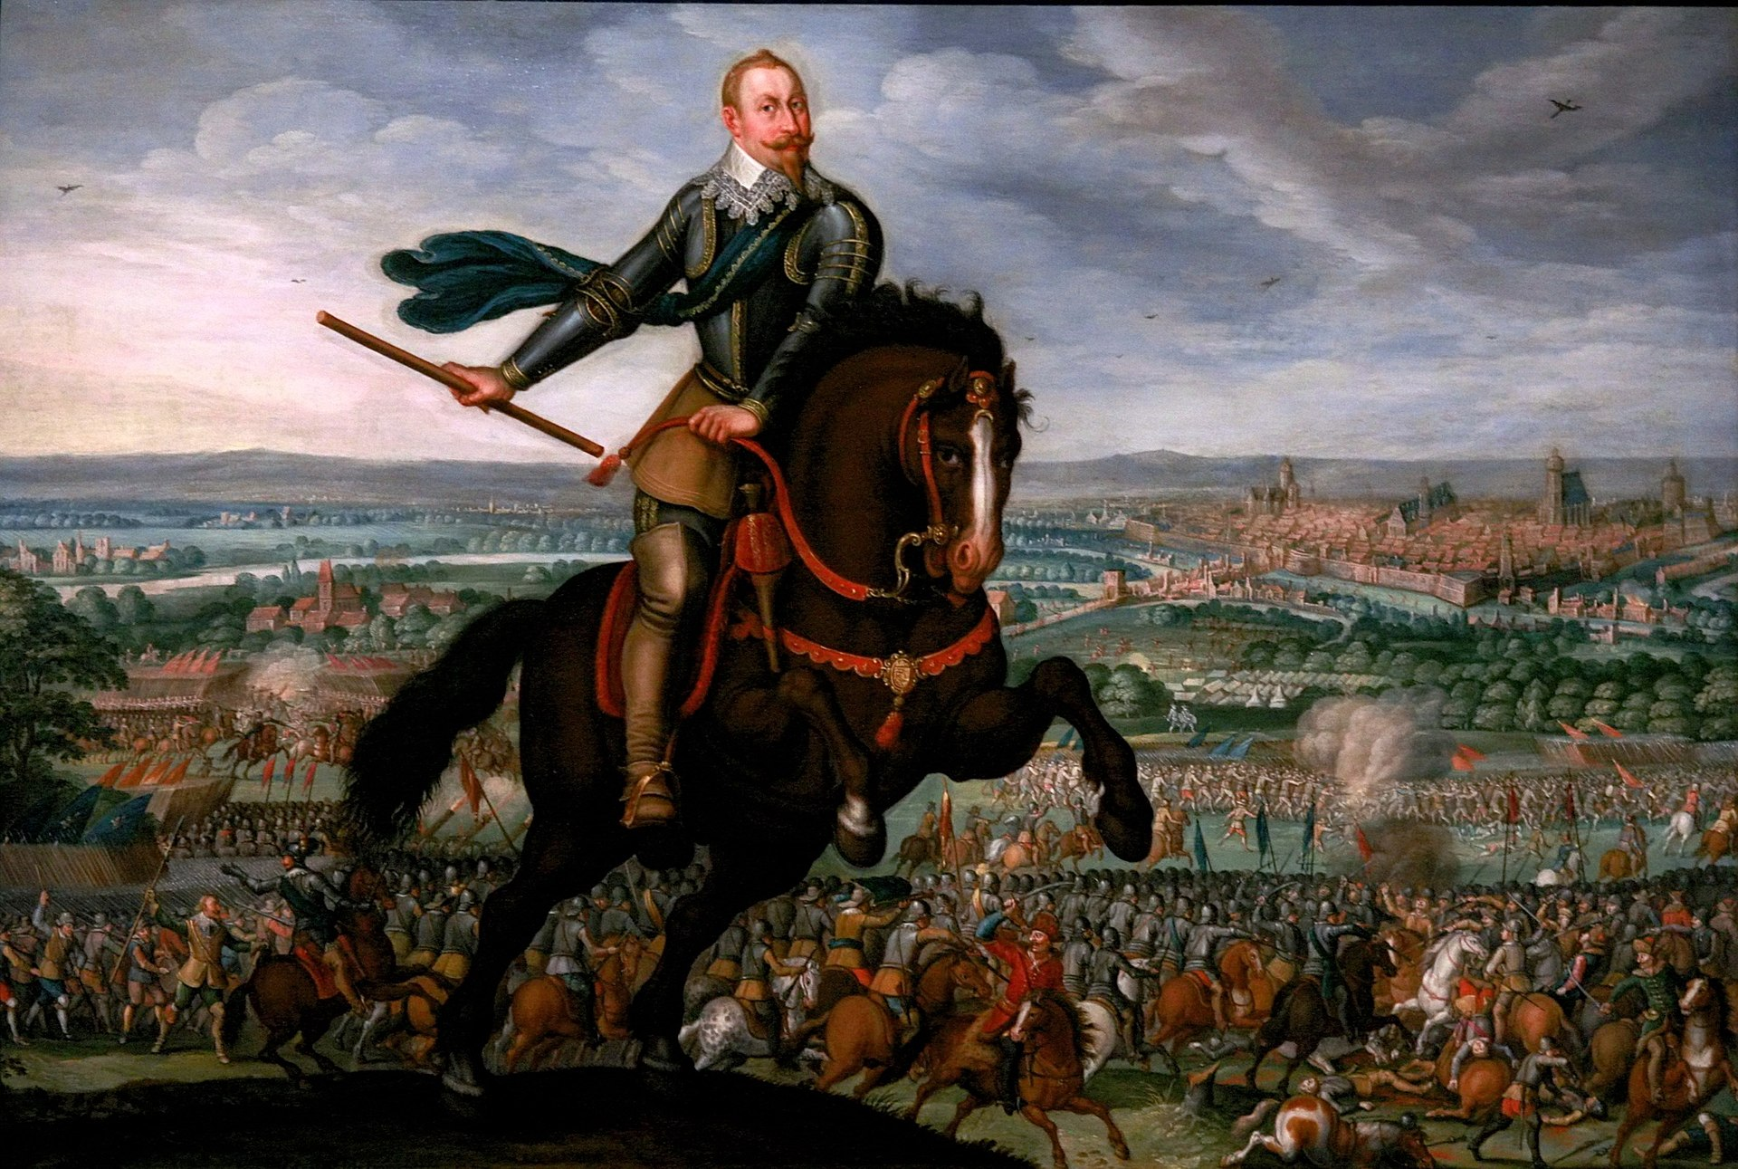
III. La fase svedese (1630-35)
1630: Malcontento tra i principi tedeschi per via dell’Editto di Restituzione.
Gustavo Adolfo sbarca in Pomerania e comincia a penetrare verso l’interno della Germania, aiutato da forze francesi e protestanti tedesche. Obiettivo il controllo del Baltico.
1631: sacco di Meclemburgo da parte dell’esercito di Tilly e discesa in campo di altri principati protestanti tedeschi (Brandeburgo, Sassonia)
1631: schiacciante vittoria svedese a Breitenfeld (Gustavo Adolfo “leone del Nord”)
1631: vittoria svedese a Rain e morte del generale Tilly; occupazione di Monaco
1632: vittoria a Lützen, ma morte di Gustavo Adolfo. L’avanzata svedese continua sotto la regina Cristina (6 anni) e il cancelliere Axel Oxenstierna.
1634: Wallenstein, rimasto solo comandante imperiale, avvia trattative segrete con i protestanti e viene assassinato. I tercios spagnoli sconfiggono gli svedesi a Nordlingen
1635: Pace di Praga: sospensione dell’Editto di restituzione in cambio del divieto di alleanze internazionali dei principi tedeschi. Finita la “guerra di religione tedesca”, continua la guerra internazionale e si allarga alla Francia

Slide 14
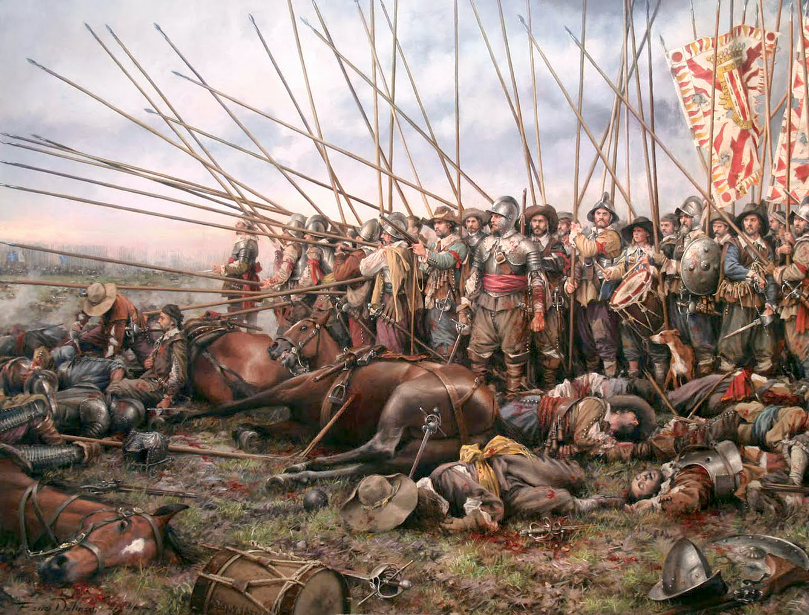
IV. La fase francese (1635-1648)
La Francia di Richelieu entra in guerra per aiutare la Svezia contro l’Impero, ma ne approfitta per colpire la Spagna
Progetto francese: sconfiggere la potenza asburgica rafforzando ed ampliando i confini nazionali (Rossiglione, Fiandre, Alsazia). I mezzi fiscali si rivelano all’altezza delle ambizioni, quelli militari inizialmente meno (1636, avanzata imperiale nel territorio francese)
La situazione evolve ne 1640: la Francia sfonda ad Arras e blocca in Alsazia il Cammino di Fiandra, la Catalogna e il Portogallo insorgono
1643: Battaglia di Rocroi, il principe di Condé sconfigge i tercios viejos. Olivares è costretto a lasciare il governo. Morte di Richelieu (1642) e Luigi XIII (1643).
Mentre si aprono trattative di pace, la Svezia penetra nel territorio asburgico e attacca la Boemia, finché è sconfitta (1645)

Slide 15
La pace di Westfalia (1648)
Tutte le forze in campo sono vicine al collasso economico e demografico e devono fare i conti con insurrezioni e ribellioni al proprio interno. Anche la Francia, dominatrice delle ultime fasi, deve fare i conti con la Fronda.
Nel maggio e ottobre 1648 vengono firmati due trattati di pace separati a Osnabrück (Asburgo e Svezia) e Münster (Francia e Impero, Spagna e Province Unite). Francia e Spagna si accorderanno solo nel 1659 (Pace dei Pirenei).
Decisioni per l’Impero: tutti i culti esistenti e i beni ecclesiastici secolarizzati alla data del 1624 sono riconosciuti ufficialmente (calvinismo). L’imperatore, primus inter pares, cessa di avere reale potere di intervento nella vita politica dei vari stati tedeschi ma conserva il suo valore simbolico; depone i progetti aggressivi e si presenta come arbitro internazionale. La Francia ottiene l’Alsazia, Metz, Toul e Verdun; la Pomerania orientale va all’elettore di Brandeburgo, che diventerà una grande potenza regionale (>Prussia)
Costituzione di un nuovo ordine internazionale fondato sul riconoscimento reciproco degli stati come realtà sovrane e indipendenti; ridimensionamento del ruolo della religione dei principi nel determinate i conflitti, le alleanze e la fede dei sudditi (abolizione dello ius reformandi)

Slide 16
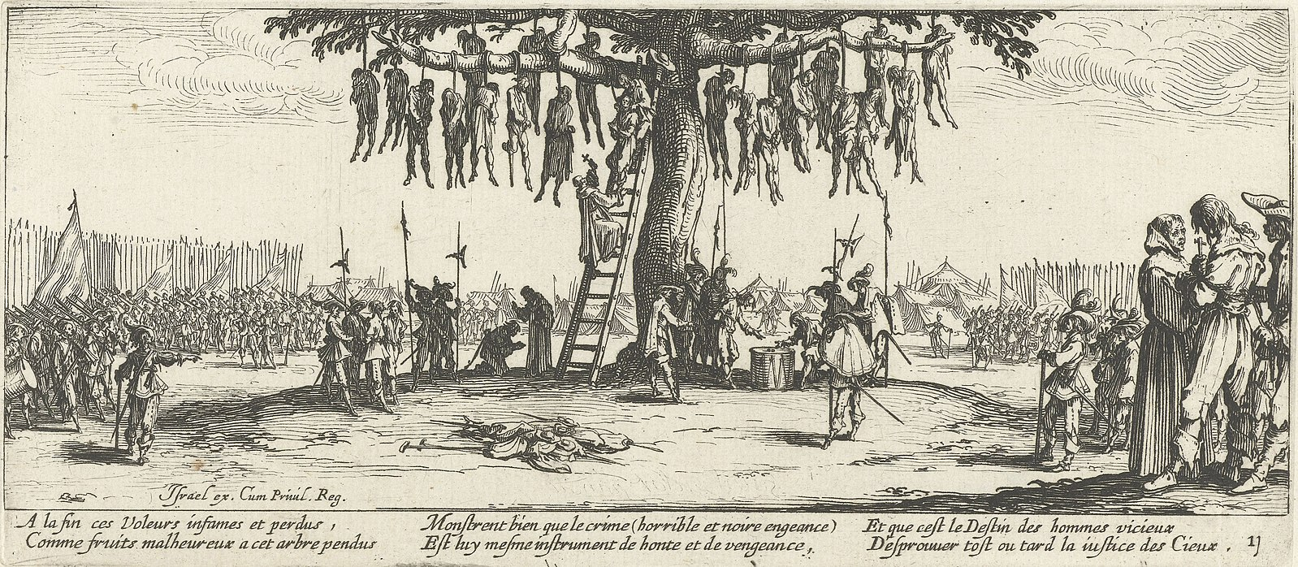
A seguito degli scontri militari, ma molto più per i saccheggi sistematici, le pestilenze e carestie che seguivano il passaggio dei soldati, e la depressione economica collaterale, nei territori tedeschi la popolazione si riduce di quasi la metà.

